Slide 1

Cours de Développement Mobile
AMINA ABOULMIRA
Maîtriser les SharedPreferences

Slide 2

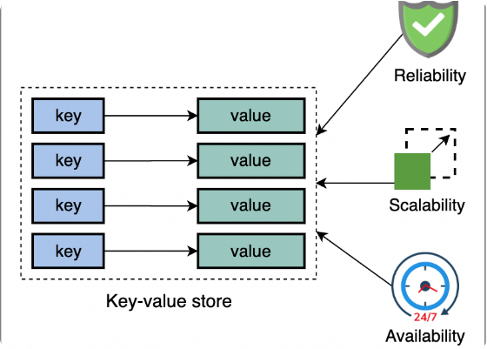
1. Définition et Concepts
Les SharedPreferences permettent de stocker des données sous forme de couples Clé/Valeur (Key/Value). Les données sont enregistrées dans un fichier XML directement sur le stockage interne du téléphone.
Format XML : Les données sont stockées dans un fichier XML privé sur le téléphone.
Clé / Valeur : Système simple de paires (ex: "username" -> "Durand").
Données Primitives : Supporte String, int, boolean, float, long.
Usage idéal : Paramètres (mode sombre, langue), jetons de connexion (tokens), score d'un jeu.

Slide 3
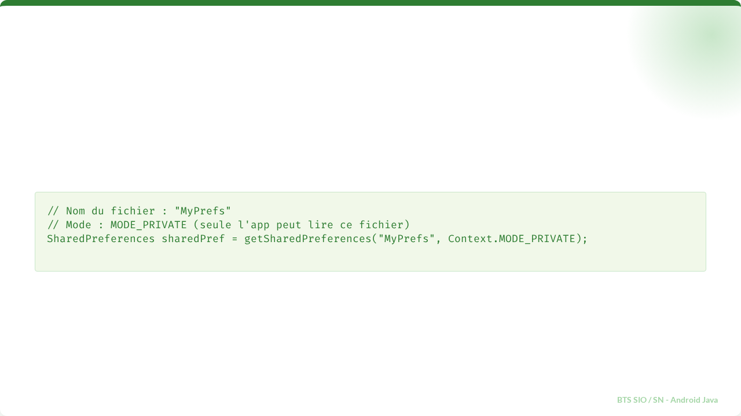
2. Création et Initialisation
Pour accéder au fichier, on utilise le contexte de l'application, et pour utiliser SharedPreferences, on appelle la méthode getSharedPreferences(). :

Slide 4

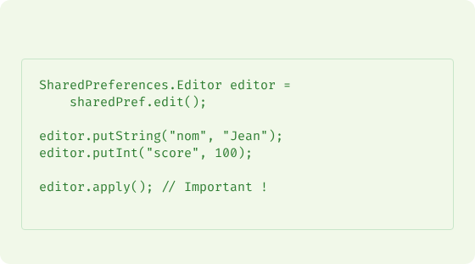
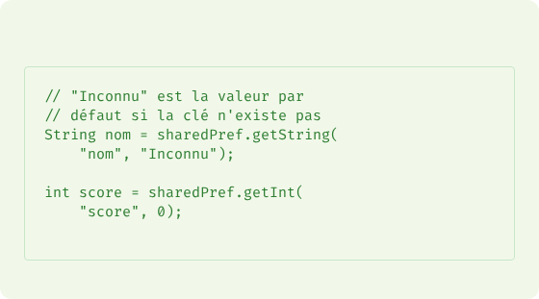
3. Lecture et Écriture
Le stockage se fait via une interface nommée Editor.
Écriture
Lecture

Slide 5
4. apply() vs commit()
Caractéristique | apply() | commit()
Exécution | Asynchrone (Arrière-plan) | Synchrone (Thread principal)
Valeur de retour | Rien (void) | Boolean (Succès ou Échec)
Performance | Plus rapide (recommandé) | Plus lent (bloque l'UI)
Usage | Dans 99% des cas | Si vous devez vérifier l'écriture

Slide 6

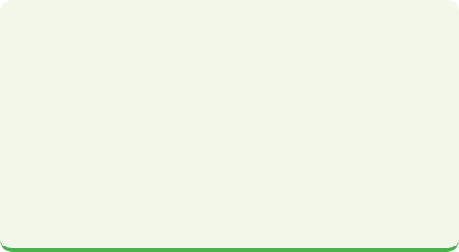


4. Décision : apply() vs commit()
Utilisez apply() si...
Utilisez commit() si...
Vous voulez que l'application reste fluide (Asynchrone). C'est le choix par défaut pour 99% des cas (scores, thèmes, flags).
Vous avez immédiatement besoin de savoir si l'écriture a réussi avant d'exécuter la ligne de code suivante.
Exemple : Une modification de paramètres système critique qui conditionne l'affichage immédiat.
Aucun risque de freeze de l'interface utilisateur.

Slide 7
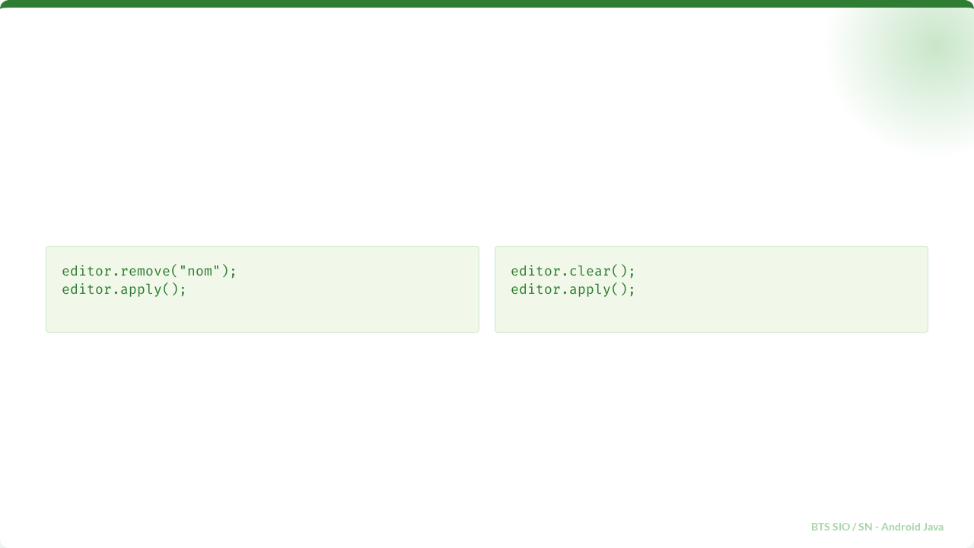
5. Suppression des données
Vous pouvez supprimer une clé spécifique ou vider tout le fichier.
Supprimer une clé
Tout effacer
Attention : clear() vide complètement votre fichier XML.

Slide 8
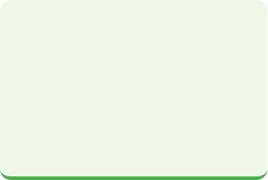
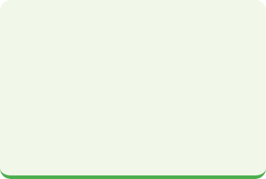
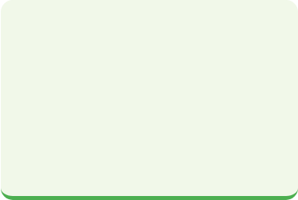



6. Cas Pratiques Réels
Paramètres
Session Login
Mini-jeux
Mémoriser le mode sombre, la langue ou les notifications.
Stocker un Token d'authentification ou le nom d'utilisateur.
Enregistrer le meilleur score ou le dernier niveau débloqué.

Slide 9
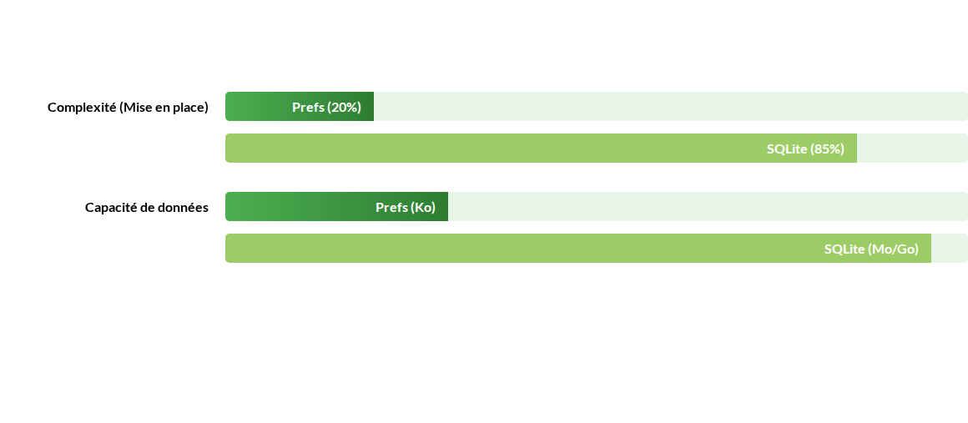
7. SQLite vs SharedPreferences
Utilisez SQLite pour les données structurées et complexes, SharedPreferences pour les petits réglages.

Slide 10


8. vs Firebase Persistence
SharedPreferences 🏠
Firebase Persistence ☁️
Stockage local pur. Les données restent sur l'appareil et sont perdues si l'app est supprimée (sans backup).
C'est un cache local pour une base de données distante. Il permet de travailler hors-ligne et de synchroniser les données dès que le réseau revient.

Slide 11
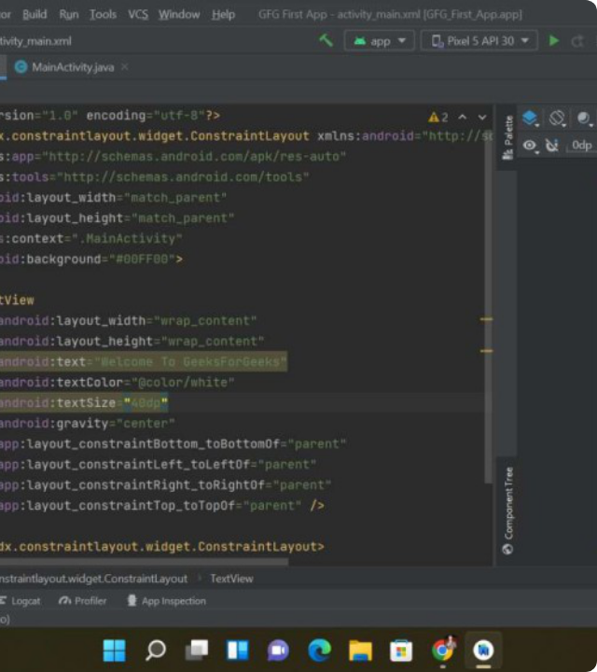
9. L'avenir : DataStore
Google recommande désormais d'utiliser Jetpack DataStore pour remplacer SharedPreferences.
Gère les flux de données (Coroutines/Flow).
Plus sécurisé et évite les blocages d'UI.
Mais SharedPreferences reste un standard incontournable en Java.

Slide 12
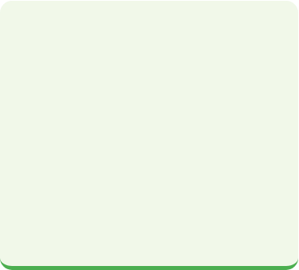
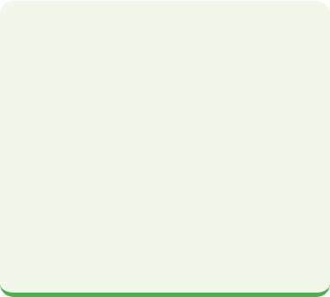
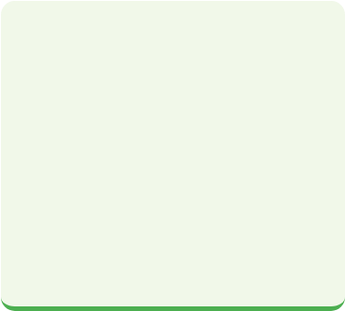



10. Cas Pratiques Réels
Login Record
Tuto Onboarding
Thème App
Stocker l'identifiant sur l'écran de connexion pour le "Remember Me". Améliore l'UX en évitant la saisie répétitive.
Stocker isFirstRun = false après la première visite. Évite d'afficher le tutoriel à chaque lancement de l'app.
Enregistrer l'ID du thème (Clair/Sombre/Vert). Permet d'appliquer le style choisi par l'utilisateur dès le onCreate().

Slide 13

11. Sécurité : EncryptedSharedPreferences
Pourquoi l'utiliser ?
Le fichier XML classique est lisible en clair sur les téléphones "Rootés". Pour des données sensibles, utilisez Jetpack Security.
Chiffre les clés et les valeurs.
Stockage matériel des clés (Keystore).
Utilisation identique à l'API standard.

Slide 14
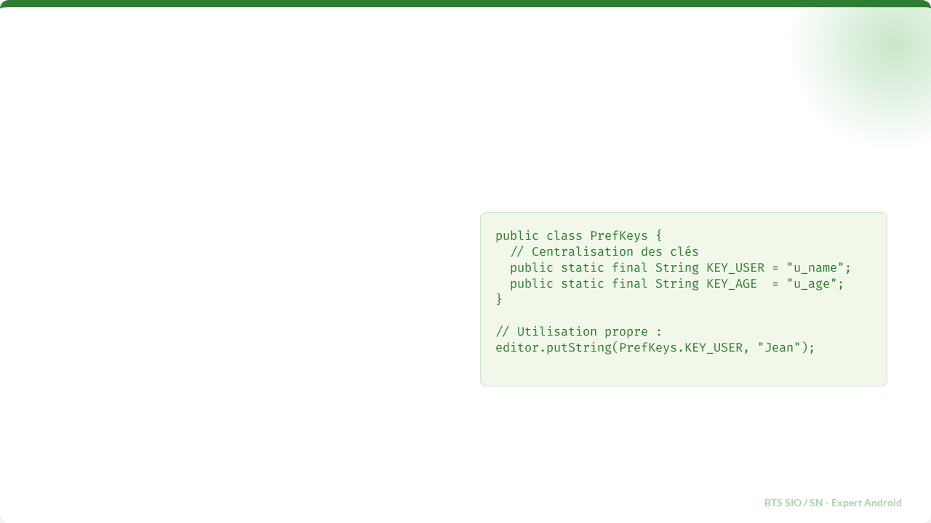
12. Architecture : L'astuce des Constantes
Règle d'or : Ne tapez jamais les noms de clés sous forme de chaînes de caractères brutes (Hardcoded Strings).
Créez une classe dédiée pour centraliser vos clés. Cela évite les erreurs de frappe fatales : "username" vs "user_name".

Slide 15
Questions ?
Support de cours - BTS DAI

